Slide 1
大自然的声音
21
三年级上册

Slide 2
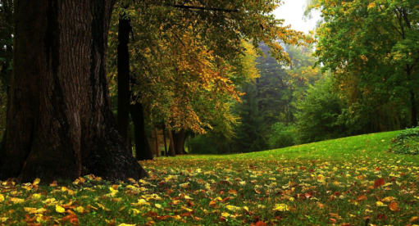
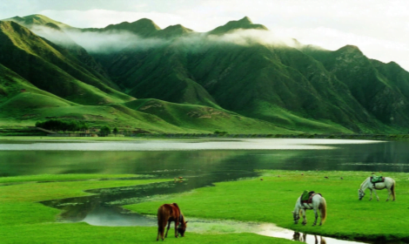
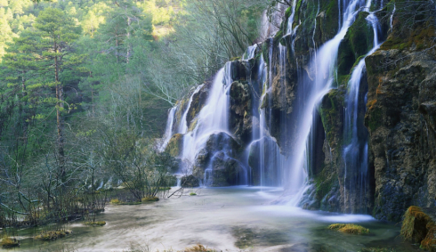
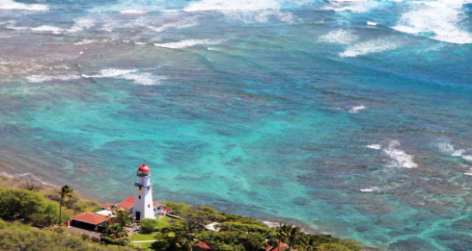

Slide 3

我会认
miào
zòu
ní
nán
wěi
jī
huì
zhā
妙
奏
呢
喃
伟
击
汇
喳

Slide 4

miào
zòu
ní nán
美妙
演奏
呢喃
wěi
jī
huì
雄伟
打击
汇聚
zhā
叽叽喳喳

Slide 5
dī
dī
jī
jī
zhā
zhā
滴滴答答 叮叮咚咚 叽叽喳喳
cóng
cóng
chán
chán
淙淙 潺潺
这组词语有什么特点？
jī
哗啦啦 唧哩哩

Slide 6

多音字
ní
（呢喃）
呢
ne
ní
例：春天真美，燕子在空中呢（ ）喃，柳树甩动长长的绿发在风中跳舞呢（ ）。
ne

Slide 7
liáng
（测量）
量
liàng
（力量）
例：背着仪器爬到山顶的时候，他没有力量（ ）再去进行测量（ ）了。
liàng
liáng

Slide 8

我会写
妙
演
奏
琴
柔
感
受
激
击
器
滴
敲
鸣

Slide 9
词
语
表
美妙 音乐家 演奏 手风琴 歌手
歌曲 轻柔 感受 温柔 激动 合奏
乐曲 充满 喜欢 乐器 雨滴 音乐会
滴答 所有 河流 轻快 合唱

Slide 10

词语解释
美妙：美好，奇妙。 演奏：用乐器表演。
温柔：温和柔顺(多形容女性)。 雄伟：雄壮而伟大。
激动：(感情)因受刺激而冲动。
威力：强大的使人畏惧的力量。
汇聚：聚集。
汹涌澎湃：波浪猛烈地向上涌，大浪互相撞击。形容水势浩大。
轻快：轻松愉快。
波澜壮阔：比喻声势雄壮浩大。

Slide 11
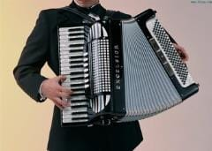
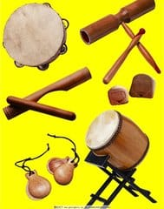
手风琴：风琴的一种，由金属簧、折叠的皮制风箱和键盘组成，演奏时左手拉动风箱，右手按键盘。
打击乐器：指由于敲打乐器本身而发音的乐器，如锣、鼓、木鱼等。

Slide 12

词语对对碰
近义词
美妙——优美 温柔——轻柔 雄伟——宏伟
激动——兴奋 散步——漫步 汹涌澎湃——波澜壮阔
反义词
温柔——粗暴 激动——镇定 汇聚——分散
轻快——沉重 欢乐——痛苦 波澜壮阔——风平浪静

Slide 13



妙解课文
同学们，请大家认真朗读课文，注意生字词的读音，边读边思考：
课文描写了哪些大自然的声音？

Slide 14
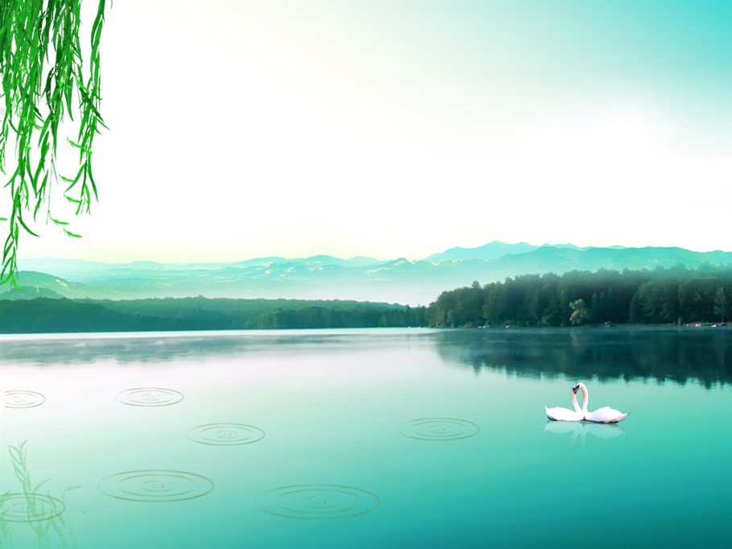
自由朗读课文，说说课文描写了大自然哪些声音？
大自然有许多美妙的声音。
风，是大自然的音乐家
水，也是大自然的音乐家
动物是大自然的歌手

Slide 15
当微风拂过，
那声音轻轻柔柔的，
好像呢喃细语，
让人感受到大自然的温柔；
当狂风吹起，
整座森林都激动起来，
合奏出一首雄壮的乐曲，
那声音充满力量，
令人感受到大自然的威力。
风的
声音

Slide 16
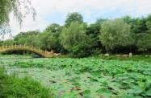
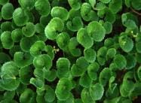
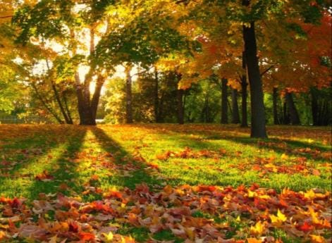
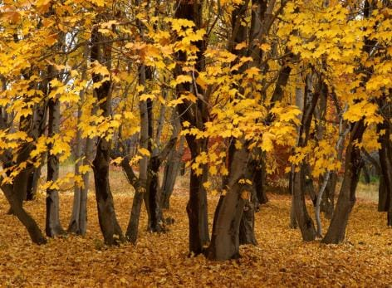
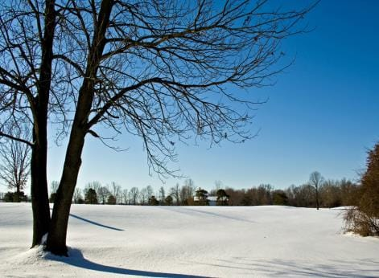

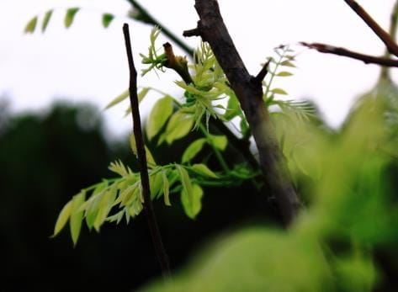
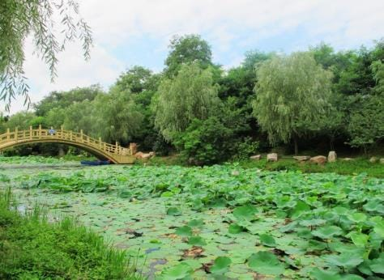
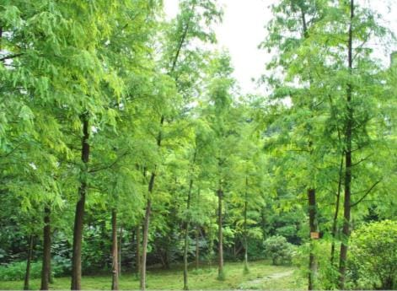
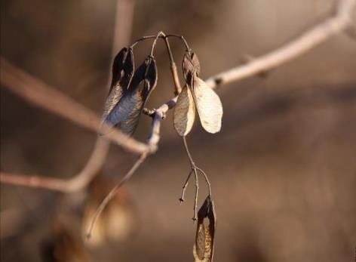
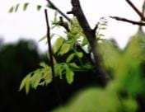


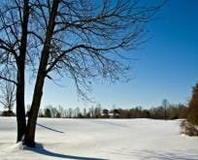
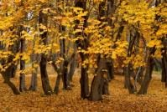
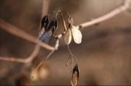

Slide 17
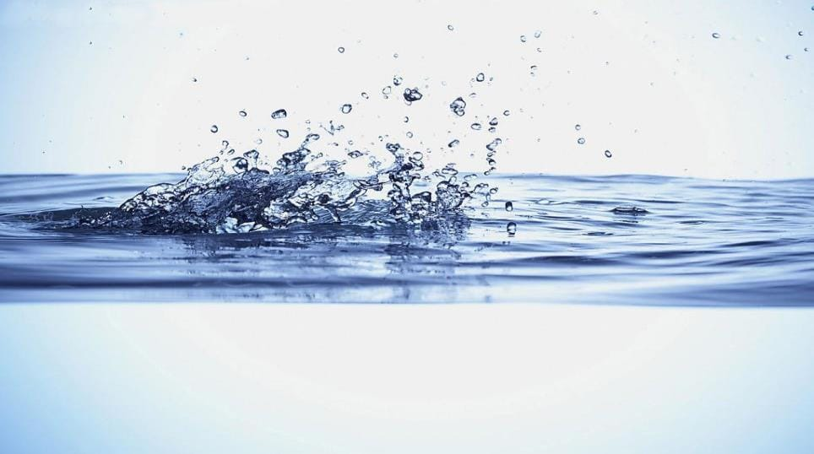
水的声音
水，也是大自然的音乐家。
Notes:
PPT模板：www.1ppt.com/moban/ PPT素材：www.1ppt.com/sucai/
PPT背景：www.1ppt.com/beijing/ PPT图表：www.1ppt.com/tubiao/
PPT下载：www.1ppt.com/xiazai/ PPT教程： www.1ppt.com/powerpoint/
资料下载：www.1ppt.com/ziliao/ 范文下载：www.1ppt.com/fanwen/
试卷下载：www.1ppt.com/shiti/ 教案下载：www.1ppt.com/jiaoan/
PPT论坛：www.1ppt.cn PPT课件：www.1ppt.com/kejian/
语文课件：www.1ppt.com/kejian/yuwen/ 数学课件：www.1ppt.com/kejian/shuxue/
英语课件：www.1ppt.com/kejian/yingyu/ 美术课件：www.1ppt.com/kejian/meishu/
科学课件：www.1ppt.com/kejian/kexue/ 物理课件：www.1ppt.com/kejian/wuli/
化学课件：www.1ppt.com/kejian/huaxue/ 生物课件：www.1ppt.com/kejian/shengwu/
地理课件：www.1ppt.com/kejian/dili/ 历史课件：www.1ppt.com/kejian/lishi/

Slide 18
拟声词
淅淅沥沥 叮叮当当 噼噼啪啪
你还能写出更多吗？

Slide 19
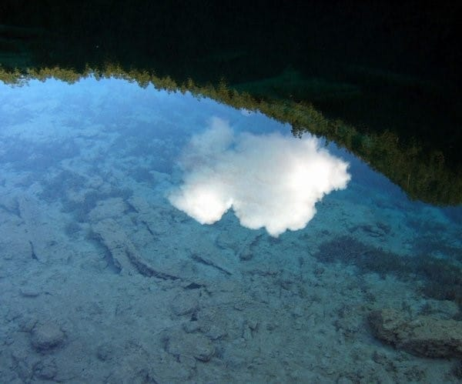
滴滴答答……叮叮咚咚……所有的树林，树林里的每片树叶；所有的房子，房子的屋顶和窗户，都发出不同的声音。

Slide 20
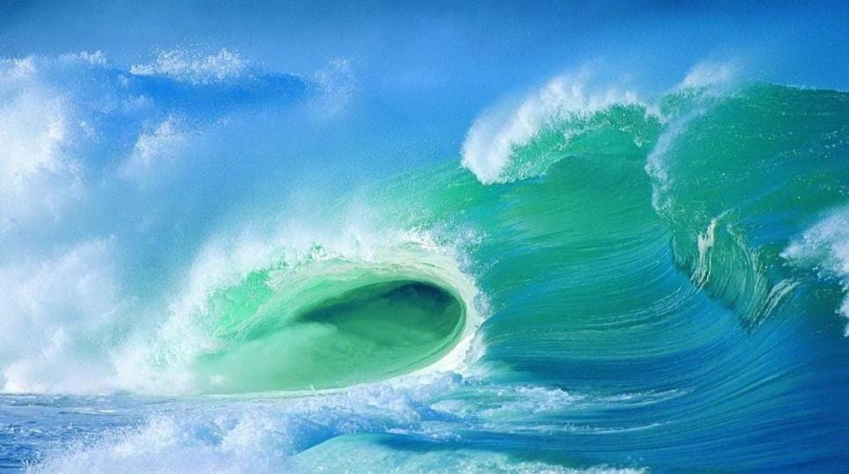
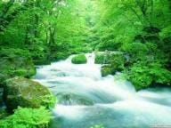
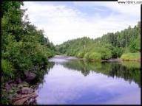
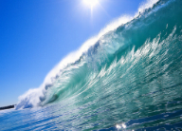
当小雨滴汇聚起来，他们便一起唱
着歌：
小溪淙淙地流向河流，河流潺潺地流向大海，大海哗啦啦地汹涌澎湃。从一首轻快的山中小曲，唱到波澜壮阔的海洋大合唱。

Slide 21
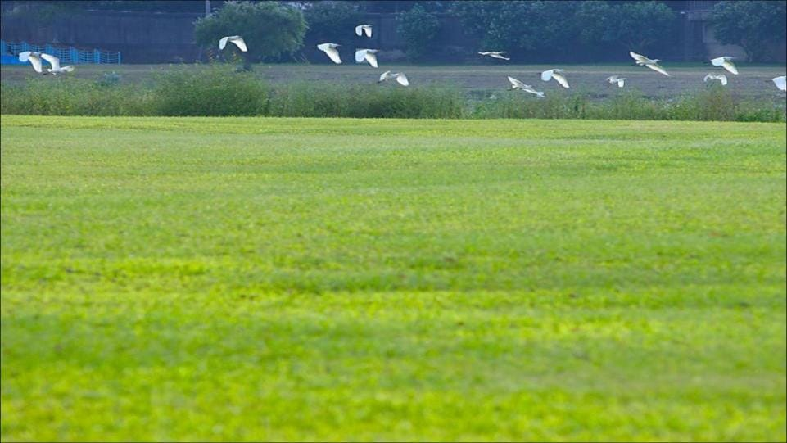
动物是大自然的歌手。
想一想：哪些动物参加了音乐会？它们的歌声是怎样的？

Slide 22
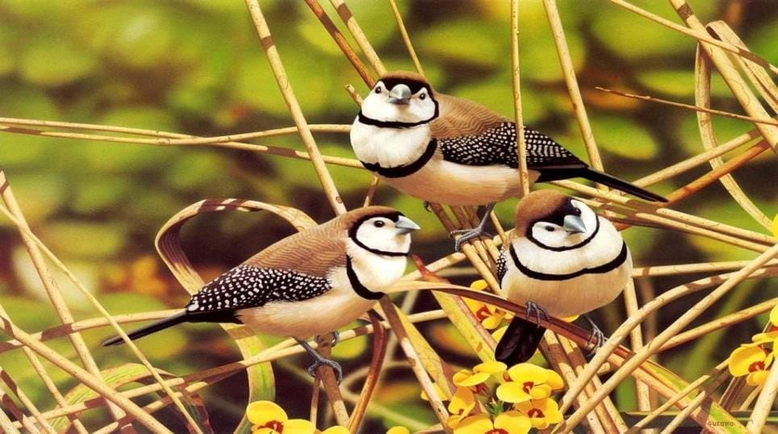

树上的叽叽喳喳的鸟叫

Slide 23
你知道他们唱的是什么吗？他们的歌声好像告诉我们：“我在歌唱，我很快乐！”

Slide 24
小练笔
这里有几种声音，大家能给它们找到正确的主人吗？
咩咩咩 呱呱 知了知了 咯咯嗒
知了 青蛙 羊 母鸡

Slide 25
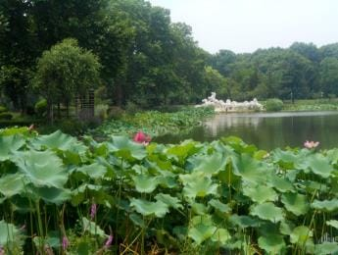
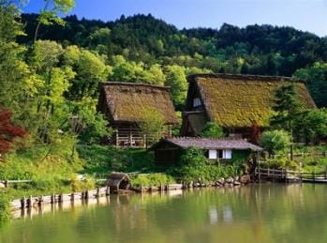
走进大自然，只要你细细地聆听，会感觉被众多美妙的声音所环绕，他们合奏着大自然的乐章，正用欢乐的音符向人们传达自然、和谐的美妙！

Slide 26
说一说
大自然就在我们身边，当你走进大自然，用心灵去感受那些美妙的声音，相信你一定会有新的发现，你曾经在大自然中听到过哪些有趣的声音呢？把你有趣的发现和同桌说一说吧！

Slide 27

层次梳理
风——音乐家
大自然的声音
水——音乐家
声音美妙
动物——歌手

Slide 28

主旨归纳
状元成才路
状元成才路
状元成才路
这篇课文以清新活泼的笔调介绍了大自然中风的声音、水的声音和动物的声音，表现了大自然声音的美妙，抒发了作者对大自然的热爱之情。
状元成才路
状元成才路
状元成才路
状元成才路
状元成才路
状元成才路
状元成才路
状元成才路
状元成才路
状元成才路
状元成才路
状元成才路
状元成才路
状元成才路
状元成才路
状元成才路
状元成才路
状元成才路
状元成才路
状元成才路
状元成才路
状元成才路
状元成才路
状元成才路
状元成才路
状元成才路
状元成才路
状元成才路
状元成才路
状元成才路
状元成才路
状元成才路
状元成才路
状元成才路
状元成才路
状元成才路
状元成才路
状元成才路
状元成才路
状元成才路
状元成才路
状元成才路
状元成才路
状元成才路
状元成才路
状元成才路
状元成才路
状元成才路
状元成才路
状元成才路
状元成才路
状元成才路
状元成才路
状元成才路
状元成才路
状元成才路
状元成才路
状元成才路
状元成才路
状元成才路
状元成才路
状元成才路
状元成才路
状元成才路
状元成才路
状元成才路
状元成才路
状元成才路
状元成才路
状元成才路
状元成才路
状元成才路
状元成才路
状元成才路
状元成才路
状元成才路
状元成才路
状元成才路
状元成才路
状元成才路
状元成才路
状元成才路
状元成才路
状元成才路
状元成才路
状元成才路
状元成才路
状元成才路
状元成才路
状元成才路
状元成才路
状元成才路
状元成才路
状元成才路
状元成才路
状元成才路
状元成才路

Slide 29

课后作业
有感情地朗读课文。背诵第2—3自然段。
在田字格中书写本课生字及词语表的词语。

